Slide 1
সকলকে স্বাগতম

Slide 2
পরিচিতি
শিক্ষক পরিচিতি
পাঠ পরিচিতি
মোহাম্মদ হামিদুর রহমান
সিনিয়র শিক্ষক(গণিত ও বিজ্ঞান)
এম.এসসি,(প্রথম শ্রেণি)বি.এড।
ঘাটাইল সরকারি উচ্চ বিদ্যালয়।
ঘাটাইল,টাঙ্গাইল।
শ্রেণি- নবম
বিষয়- রসায়ন বিজ্ঞান
অধ্যায়- অষ্টম
পাঠের বিষয়- পানির তড়িৎ বিশ্লেষণ
সময়- ৫০মিনিট
তারিখ- 15-11-২০20

Slide 3
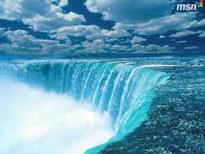
পানি

Slide 4
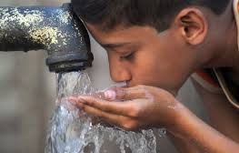
পানির উপাদানগুলোকে কী পৃথক করা যাবে?
ছেলেটি কীখাচ্ছে?
পানির সংকেত কী?
পানিতে কী কী উপাদান আছে?

Slide 5
H₂o
পানির সংকেত কী?
পানিতে কী কী উপাদান আছে?
হাইড্রোজেন ও অক্সিজেন
পানির উপাদানগুলোকে কি পৃথক করা যেতে পারে কীভাবে?
তড়িৎ বিশ্লেষণ

Slide 6
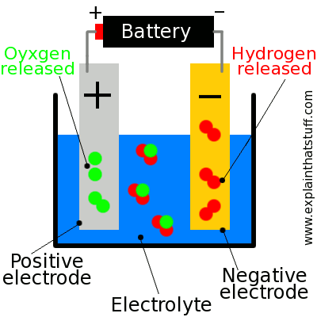

Slide 7
পানির তড়িৎ বিশ্লেষণ

Slide 8
শিখনফল
এই পাঠ শেষে শিক্ষার্থীরা---
১.তড়িৎ বিশ্লেষ্য ও তড়িৎ বিশ্লেষণ কী তা বলতে পারবে।
২. অ্যানোড ও ক্যাথোড কী তা বলতে পারবে।
৩.অ্যানোড ও ক্যাথোড তড়িৎদ্বার সনাক্ত করতে পারবে।
৪. পানির তড়িৎ বিশ্লেষণের ক্রিয়া কৌশল ব্যাখ্যা করতে পারবে।

Slide 9
তড়িৎ বিশ্লেষণ
তড়িৎ বিশ্লেষ্য
যে সকল যৌগ বিগলিত বা দ্রবীভূত অবস্থায় বিদ্যুৎ পরিবহন করে এবং সেই সাথে তাদের রাসায়নিক পরিবর্তন ঘটে তাদেরকে তড়িৎ বিশ্লেষ্য বলা হয়।
যেমন- সকল আয়নিক যৌগ ও এসিড মিশ্রিত পানি তড়িৎ বিশ্লেষ্য।
বিগলিত বা দ্রবীভূত তড়িৎ বিশ্লেষ্যের মধ্য দিয়ে বিদ্যুৎ পরিবহনের সময় সেই যৌগের বিযোজন বা রাসায়নিক পরিবর্তন কে তড়িৎ বিশ্লেষণ বলা হয় ।

Slide 10
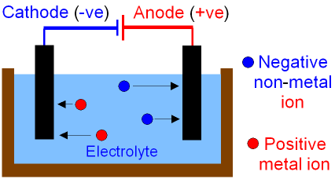
অ্যানোডঃ
যে তড়িৎদ্বার বাইরের বিদ্যুত উৎসের ধনাত্বক প্রান্তের সাথে যুক্ত থাকে তাকে অ্যানোড বলে। অ্যানায়ন অ্যানোড দ্বারা আকর্ষিত হয়।অ্যানোডে জারণ ঘটে।
ক্যাথোডঃ
যে তড়িৎদ্বার বাইরের বিদ্যুত উৎসের ঋনাত্বক প্রান্তের সাথে যুক্ত থাকে তাকে ক্যাথোড বলে। ক্যাটায়ন ক্যাথোড দ্বারা আকর্ষিত হয়।ক্যাথোডে বিজারণ ঘটে।

Slide 11
পানির তড়িৎ বিশ্লেষণ যন্ত্র
- - - - - - - - - - - - - - - - - - - - - - - -
H₂SO₄ মিশ্রিত পানি
- - - - - - - - - - - - - - - - - - - - - - - -
- - - - - - - - - - - - - - - - - - - - - - - -
- - - - - - - - - - - - - - - - - - - - - - - -
- - - - - - - - - - - - - - - - - - - - - - - -
- - - - - - - - - - - - - - - - - - - - - - - -
- - - - - - - - - - - - - - - - - - - - - - - -
- - - - - - - - - - - - - - - - - - - - - - - -
H2
- - - - - - - - - - - - - - - - - - - - - - - -
- - - - - - - - - - - - - - - - - - - - - - - -
- - - - - - - - - - - - - - - - - - - - - - - -
- - - - - - - - - - - - - - - - - - - - - - - -
ক্যাথোড তড়িৎদ্বার
- - - - - - - - - - - - - - - - - - - - - - - -
- - - - - - - - - - - - - - - - - - - - - - - -
- - - - - - - - - - - - - - - - - - - - - - - -
- - - - - - - - - - - - - - - - - - - - - - - -
- - - - - - - - - - - - - - - - - - - - - - - -
- - - - - - - - - - - - - - - - - -
অ্যানোড তড়িৎদ্বার
- - - - - - - - - - - - - - - - - -
ব্যাটারি

Slide 12
পানির তড়িৎ বিশ্লেষণ
H⁺
^{H+}
OH⁻
H⁺
OH⁻
H⁺
ক্যাটায়ন
SO₄⁻ ⁻
OH⁻
অ্যানায়ন
SO₄⁻ ⁻
H2
SO₄⁻ ⁻
OH⁻
OH⁻
OH⁻
OH⁻
H₂O
H₂O
ক্যাথোড তড়িৎদ্বার
অ্যানোড তড়িৎদ্বার
ব্যাটারি

Slide 13
পানির তড়িৎ বিশ্লেষণের ক্রিয়া কৌশল
4OH⁻ =2H₂O + O₂+4e⁻
4H⁺ + 4e⁻ = 2H₂
H⁺
H⁺
H⁺
^{H+}
SO₄⁻
OH⁻
-
-
-
-
SO₄⁻ ⁻
OH⁻
H
H
SO₄⁻
OH
OH
OH
OH
H
H
H
H
H2
H2
O₂
OH⁻
OH⁻
OH⁻
OH⁻
H₂O
H₂O
অ্যানোড তড়িৎদ্বার
ক্যাথোড তড়িৎদ্বার
+
ব্যাটারি
-

Slide 14
ক্যাথোডে বিক্রিয়া:
অ্যানোডে বিক্রিয়া:
H⁺ + e⁻ = H
H + H = H₂
2H+ + 2e⁻ = H₂
OH⁻ - e⁻ = OH
OH + OH = H₂O + O
O + O = O₂
4 OH⁻ - 4e⁻ = O₂ + 2H₂O

Slide 15
দলগত কাজ
উপকরণঃ ইনজেকশন সিরিঞ্জ ২ টি, স্যালাইন নল , ক্লিপ, ব্যাটারি ১টি, কানেকটিং তার, আইসক্রিম/ দধির পাত্র, স্পিরিট ল্যাম্প, সুপার গ্লো, কাটার , মারকার কলম, ১ টি প্লাস্টিক বোতল, ও দিয়াশলাই।
ভিডিওটি দেখে ভিডিওর ন্যায় একটি পানির তড়িৎ বিশ্লেষণ যন্ত্র তৈরি কর।
Notes:
বিষয় শিক্ষক আগে থেকেই শিক্ষার্থীদের মাধ্যমে উপকরণগুলো সংগ্রহ করে নিতে পারেন। শিক্ষার্থীদেরকে কয়েকটি দলে ভাগ করে দিয়ে ভিডিওটি দেখিয়ে ভিডিওর ন্যায় একটি তড়িৎ বিশ্লেষণ যন্ত্র তৈরি করার চেষ্টা করতে পারেন।

Slide 16
মূল্যায়ন
অ্যানোড কি?
2.ক্যাথোড কি?
3.তড়িৎ বিশ্লেষ্য কি?
৪.পানির তড়িৎ বিশ্লেষণে ক্যাথোডে কী উৎপন্ন হয়?
৫.পানির তড়িৎ বিশ্লেষণে অয়ানোডে কী উৎপন্ন হয়?

Slide 17
বাড়ির কাজ
সমুদ্রের পানি থেকে ক্লোরিন গ্যাসকে আলাদা করার পদ্ধতি
ব্যাখ্যা করে আনবে।
Notes:
বিষয় শিক্ষক ইচ্ছে করলে বাড়ির কাজ নিজের মত করেও দিতে পারেন।বাড়ির কাজ শিক্ষার্থীদের ডায়রিতে লিখে নিতে বলতে পারেন।

Slide 18
সকলকে অনেক ধন্যবাদ

